Slide 1
Pilotage d’un robot Hercule

Slide 2
Sommaire
I) Présentation du projet
II) Analyse UML
III) IHM de l’application Android
IV) Etat d’avancement du projet

Slide 3
Présentation du projet
Cahier des charges
Visualiser l’image de la caméra.
Piloter le robot avec la manette.
Piloter le robot avec la souris.
Piloter le robot avec la tablette.
Automatiser le déplacement des objets.
Enregistrer des mouvements et les restituer.

Slide 4
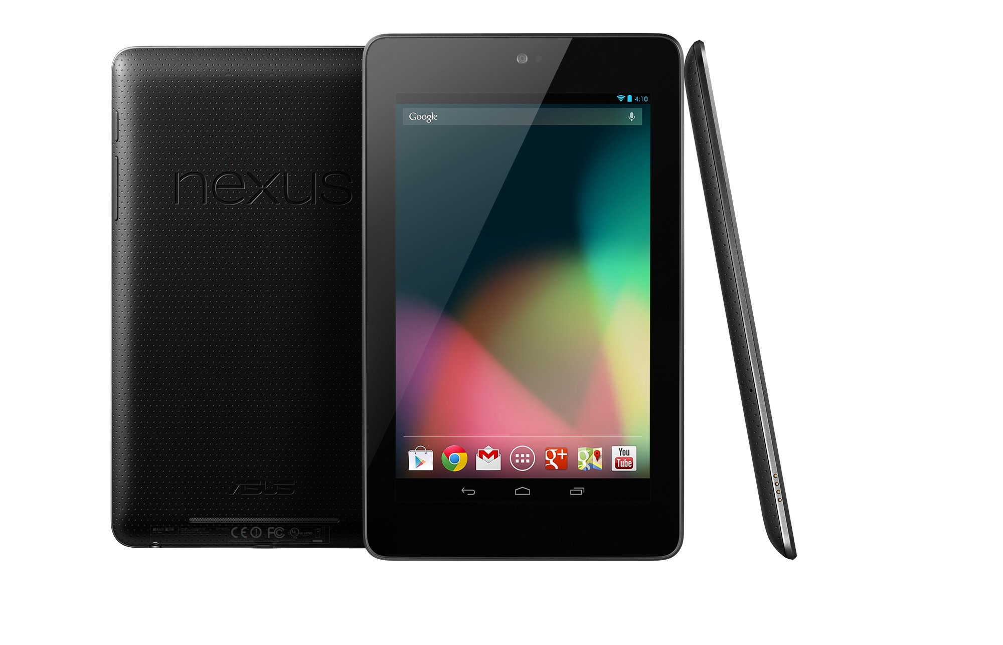

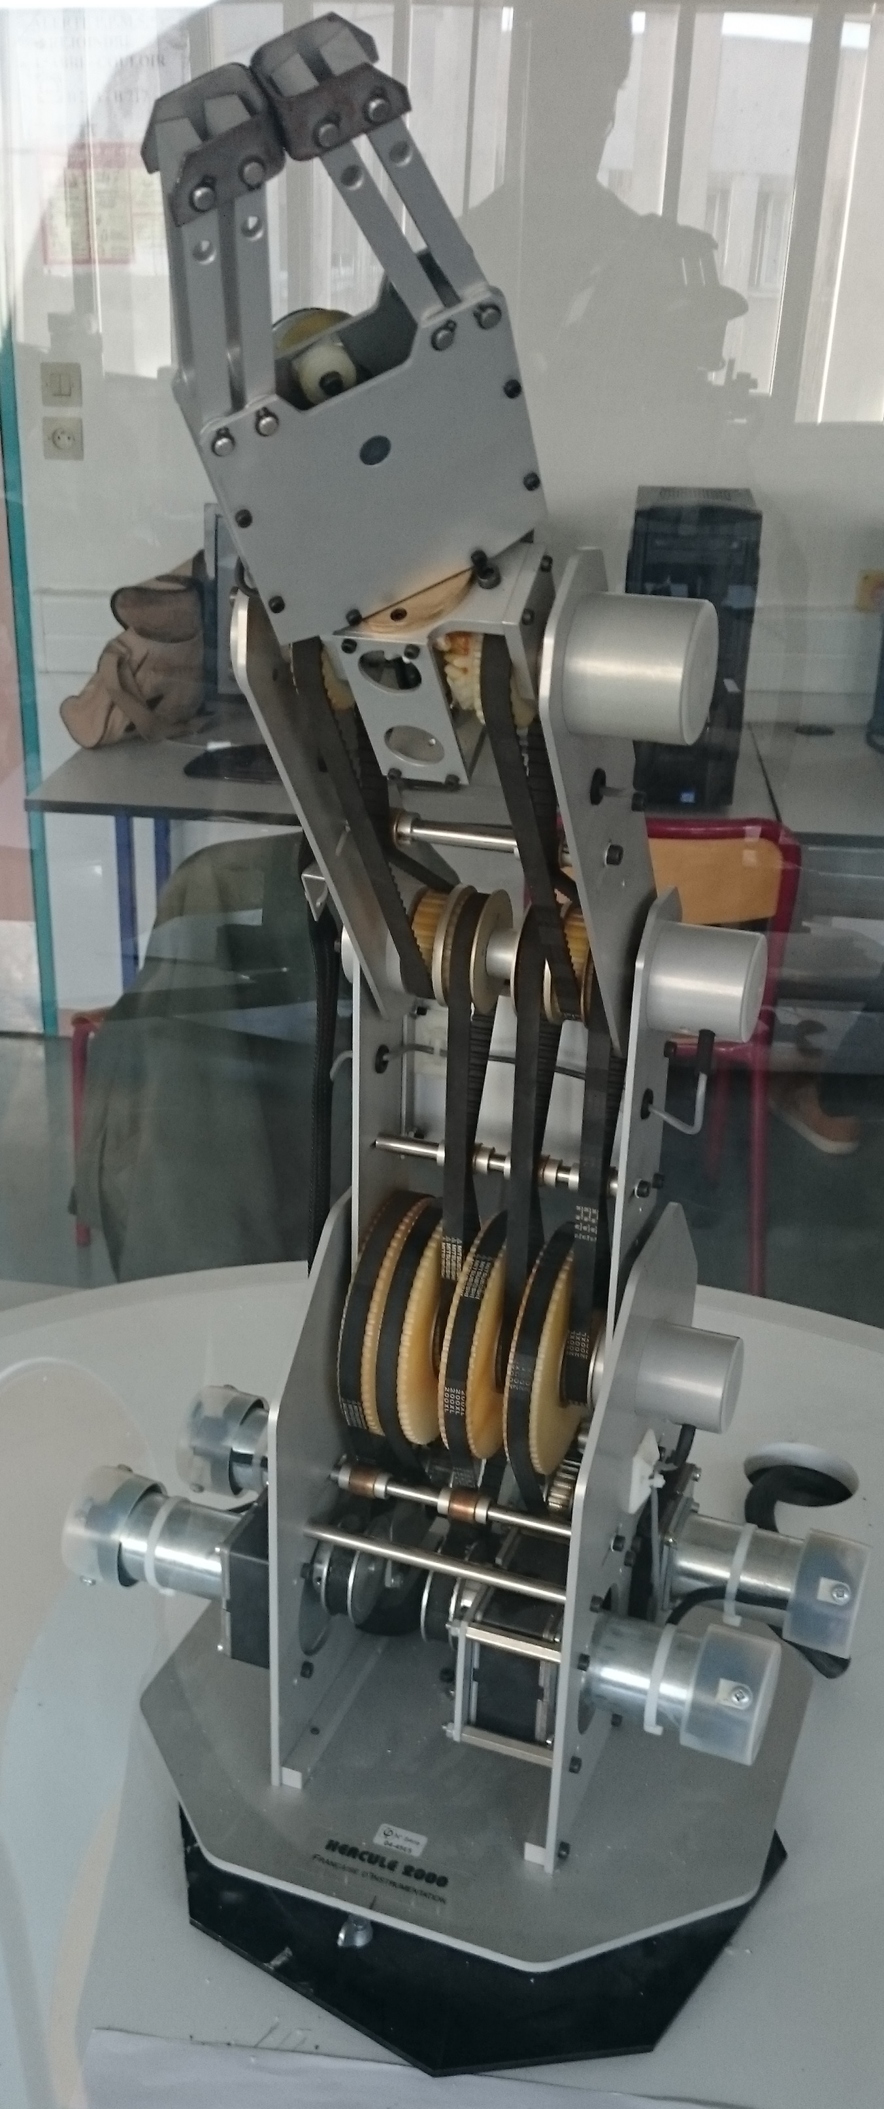
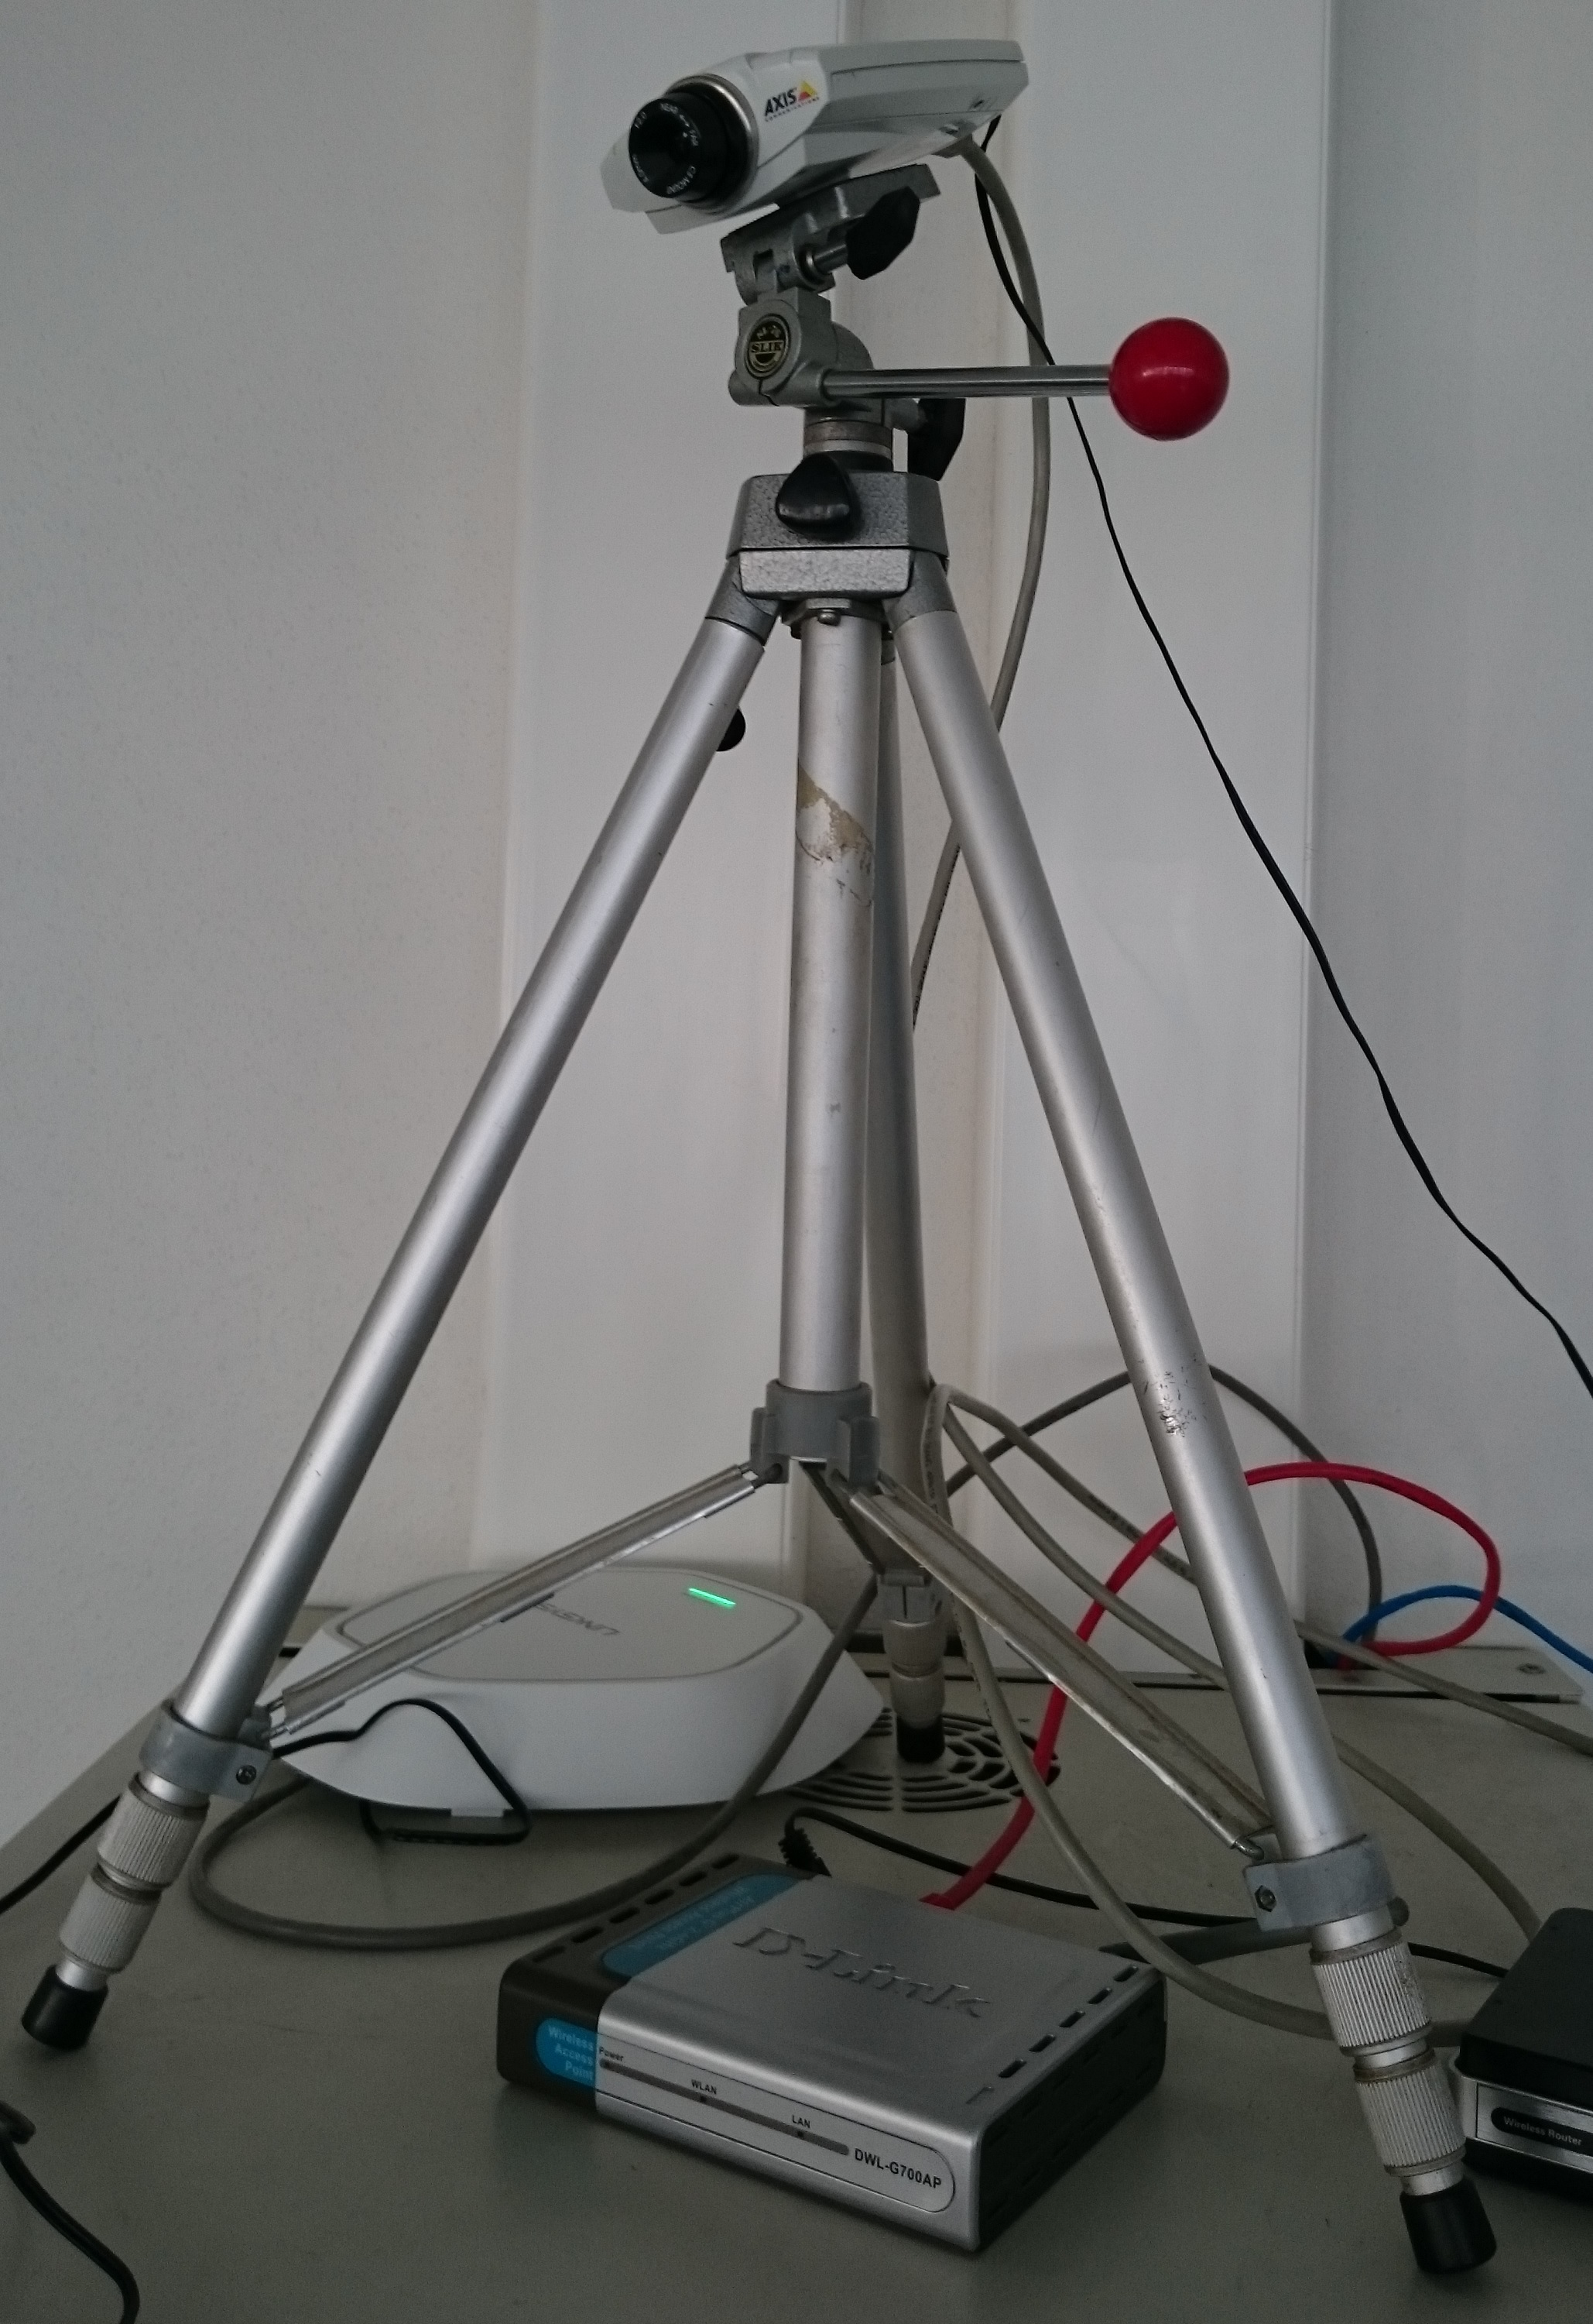
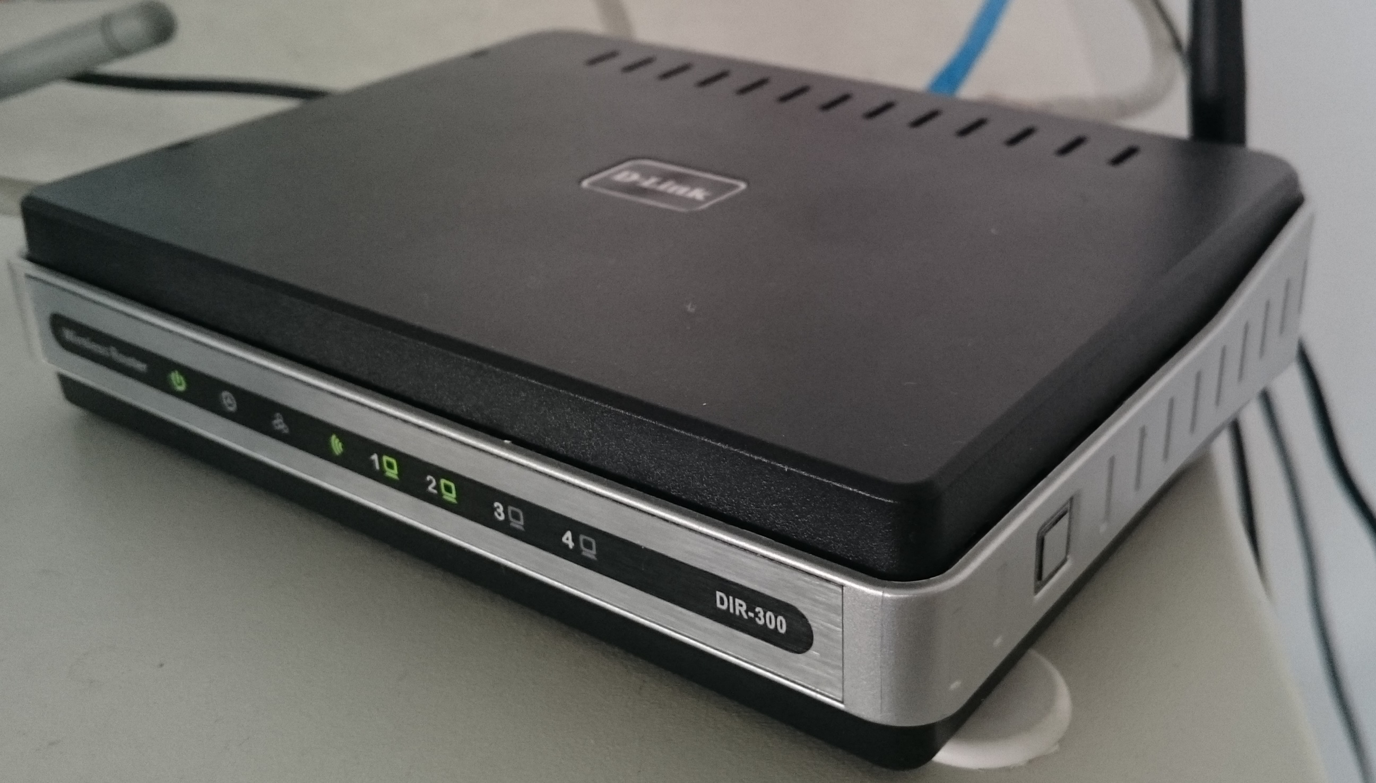
Présentation du projet
Environnement matériel

Slide 5





Présentation du projet
Environnement logiciel

Slide 6
Présentation du projet
Travail personnel demandé
Modélisation UML du fonctionnement du robot.
Familiarisation avec l’IDE qui sera utilisé.
Réalisation d’une application pour contrôler le robot avec la tablette.
Programmation d’un module client sur le pc pour le pilotage.
Etude d’une méthode permettant le contrôle du robot à partir des mouvements de la tablette.

Slide 7
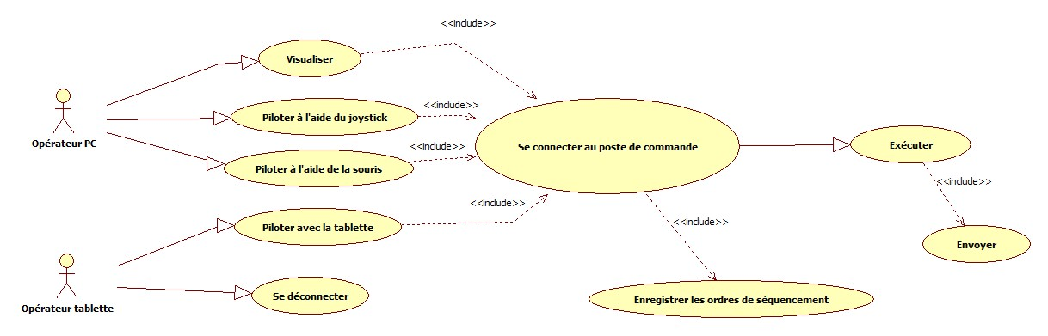
Analyse UML
Diagramme des cas d’utilisation général

Slide 8
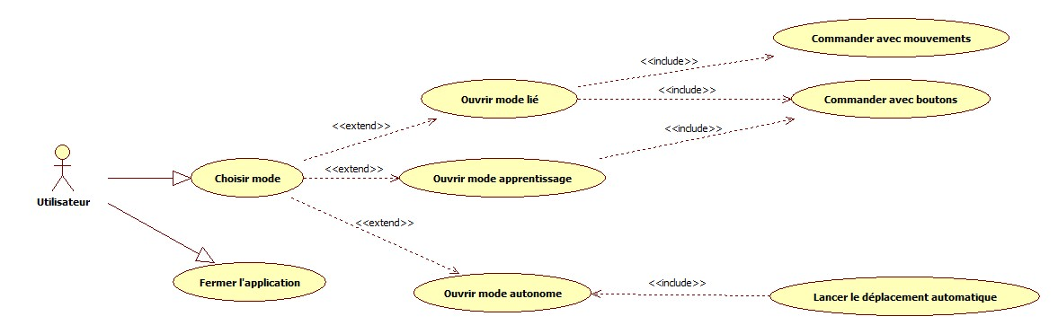
Analyse UML
Diagramme des cas d’utilisation personnel

Slide 9
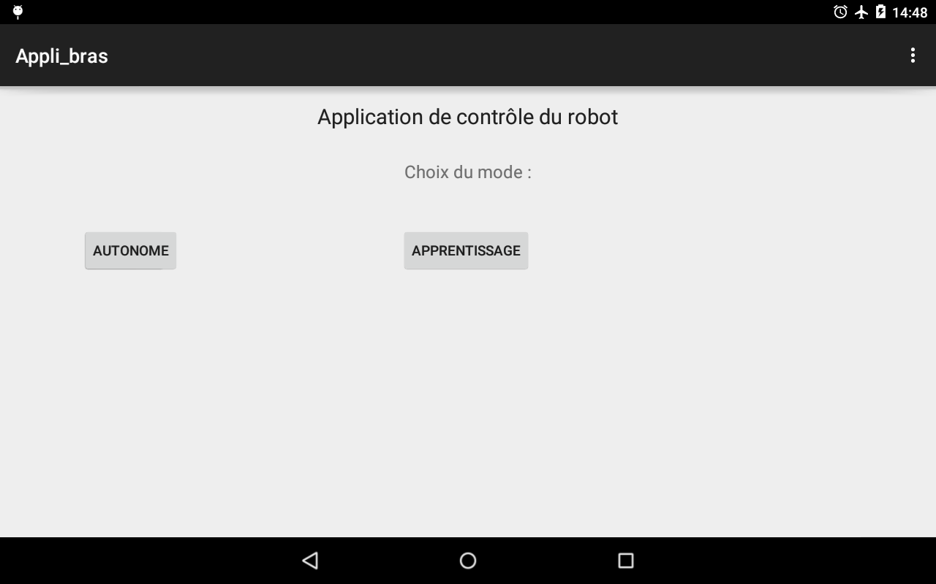
IHM de l’application Android

Slide 10
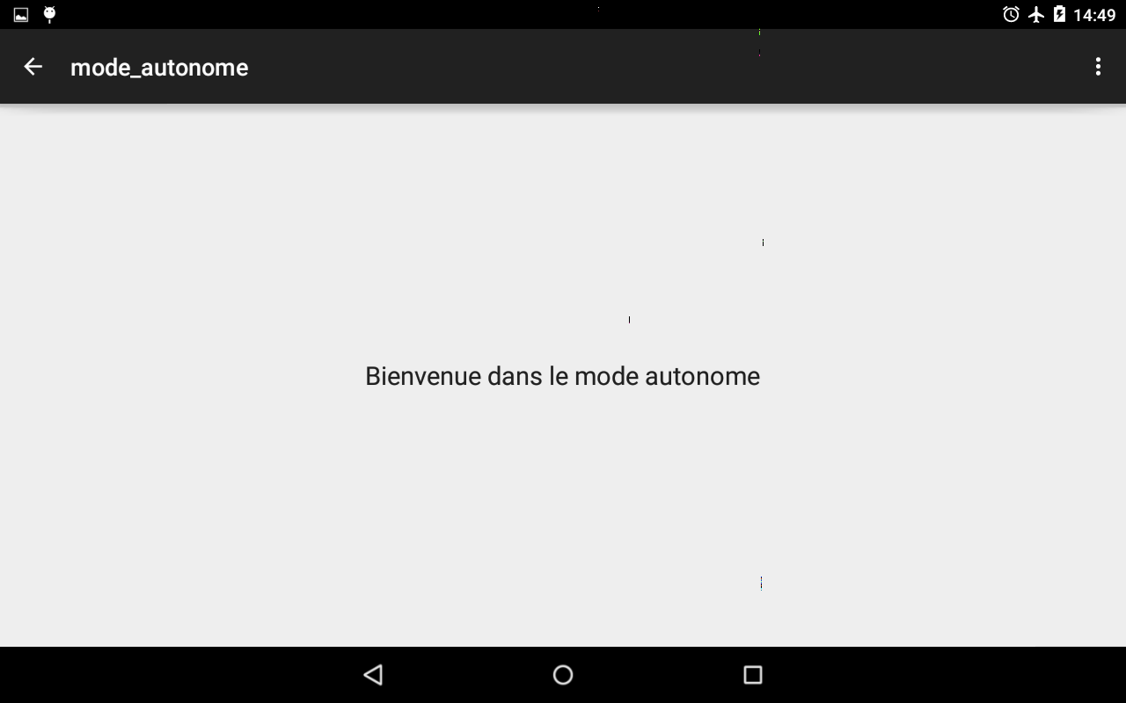
IHM de l’application Android

Slide 11
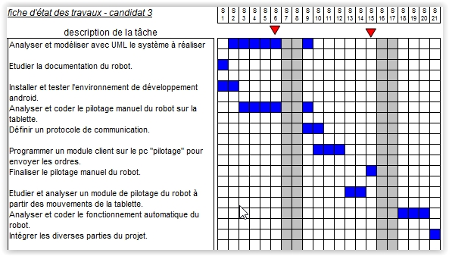
Etat d’avancement du projet

